Slide 1
REST
Es cualquier interfaz entre sistemas que use HTTP para obtener datos o generar operaciones sobre esos datos.
REST is the most popular software architecture on the internet today because it is founded on well defined, strict standards and it's easy to understand and expand. More and more websites are basing their designs on top of REST.

Slide 2
What is REST?
The first declaration of the concept of REST (REpresentational State Transfer) was in the year 2000 in Roy Thomas Fielding's doctoral dissertation, who also just happens to be the co-founder of the HTTP protocol.
It specifies the architecture's constraints and principles and anything implemented with this architecture can be called a RESTful system.

Slide 3
Principios que definen a REST
Todo lo que se mueve a través de las comunicaciones es un Recurso.
Representado por un formato
Image/jpeg
Video/mpeg
Text/xml
Text/html
Cada Recurso es identificable por un identificador único
Accesible a través de URIS
Las operaciones más importantes relacionadas con los datos en cualquier sistema REST y la especificación HTTP son cuatro: POST (crear), GET (leer y consultar), PUT(editar) y DELETE (eliminar).

Slide 4
Principios que definen a REST…
Los Recursos pueden tener múltiples representaciones.
Una característica clave de un recurso es que puede ser representado en distintos formatos, que pueden ser diferentes de aquel en el que está almacenado.
Por ejemplo podemos obtener un recurso almacenado en Xml y podemos solicitarlo con una representación JSON.
Comunicaciones sin estado (Stateless)
Cada petición al servidor es tratada de modo totalmente independiente.
La comunicación siempre devuelve un estado final (devuelve el recurso completo), por lo tanto, no hay modo de pedirle al servidor que más después envíe la otra parte del recurso, puesto que el servidor no tendría ni idea de a que recurso nos estamos refiriendo.

Slide 5
Popularidad
La popularización de los Web Services y gran ampliación de sus usos.
Esto causó que el protocolo SOAP que dominaba en los Web Services clásicos empezara a no ser el más eficaz en muchos casos.

Slide 6
RESTful implementation
Go doesn't have direct support for REST, but since RESTful web applications are all HTTP-based, we can use the net/http package to implement it on our own. Of course, we will first need to make some modifications before we are able to fully implement REST.
Many existing applications claim to be RESTful but they do not actually implement REST. I'm going to categorize these applications into several levels depends on which HTTP methods they implement.

Slide 7
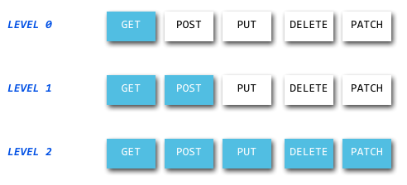
Niveles REST
The picture above shows three levels that are currently implemented in REST.
RESTful web applications use every single HTTP method including DELETE and PUT, but in many cases, HTTP clients can only send GET and POST requests.

